Slide 1

PocketWorld
Student: Pantea Roxana-Florentina
Coordonator: Conf. Dr. Iftene Adrian

Slide 2
Motivatie
Pasiunea pentru calatorii
Interesul sporit pentru obiectivele turistice si istoria acestora
Dezvoltarea cunostințelor generale
Facilizarea orientarii intr-un oras necunoscut
Utilizarea unei aplicații ce reuneste o cantitate mare de informații despre punctele de interes

Slide 3
Tehnologii utlizate
Android
-platformă software dezvoltată de grupul Google
-open source
-utlizat penrtru utilizarea pe dispositive mobile
-limbajul de dezvoltare :java
-integrează, printre altele, Android SDK(contine biblioteci necesare, debugger,emulator, exemple cod sursa etc) si Android JDK(include JRE, un interpretor java, un complilator, un arhivator etc.)
-dezvoltat in IDE-ul Android Studio

Slide 4
Tehnologii utilizate
Vuforia SDK
-kit de dezvoltare software pentru realitatea augmentata
-utilizează tehnologia Computer Vision pentru recunoașterea imaginilor și obiectelor 3D simple
-permite dezvoltatorilor să identifice cu o foarte mare precizie elemente din lumea reală, în momentul vizualizării lor prin camera unui dispozitiv mobil
SQLite
-bibliotecă C care implementează un motor de baze de date SQL
-proiectat pentru a fi simplu de administrat, folosit, incapsulat
-foarte sigur

Slide 5
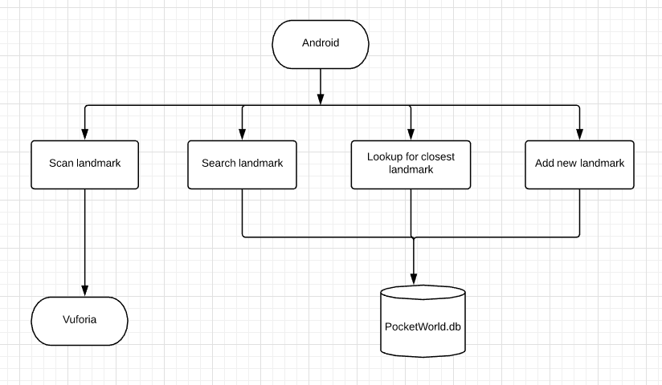
Arhitectura

Slide 6
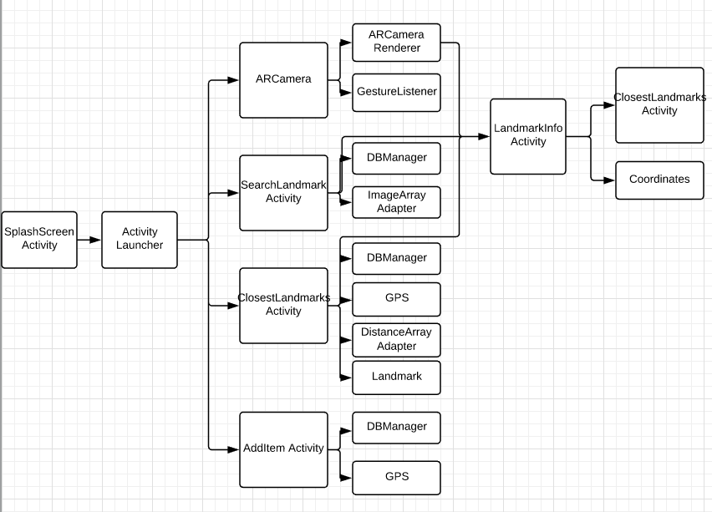
Arhitectura

Slide 7
Arhitectura
Scanează si identifică obiectul
-are la baza realitatea augmentată
-scanează, identifica obiectivul, pe baza imaginilor din baza de date Vuforia, deschide o pagina cu informații (sursa acestora este Wikipedia)
Caută un obiectiv intr-o lista dată
-deschide o listă cu obiectivele incărcate in baza de date SQLite
-permite o căutare ușoară intre acestea
-selectarea oricarei opțiuni duce la deschiderea paginii cu informații

Slide 8
Arhitectura
Găsește locurile din apropierea ta
-preia coordonatele locale ale utilizatorului si pe baza acestora identifică orasul
-preia din baza de date obiectivele din acelasi oraș cu cel identificat
-afișează o listă cu acestea, sortate crescator dupa distanța pana la ele
Adaugă un nou element
-afișează un formular ce trebuie completat cu datele unui nou obiectiv
-salvează noul obiectiv in baza de date

Slide 9
Concluzii
Aplicatia facilitează asimilarea de informații despre mai multe obiective turistice, despre pozitionarea lor geografica și incărcătura istorică
Poate fi folosita de copii, deoarece ofera un mediu placut pentru identificarea obiectivelor, pe baza unor simple imagini
Asocierile intre obiective și intre informațiile despre acestea se asimilează involuntar
Este foarte utilă pentru pasionații de călătorii
Sporește interesul pentru vizitarea noilor orașe

Slide 10
În viitor
Aplicația poate deveni mult mai complexă
Poate migra de la nivel local la stadiul de aplicație in rețea
Integrare Google Maps
Apel la site-urile oficiale ale obiectivelor pentru obținerea programelor de vizitare, a prețurilor biletelor, etc
Integrare site-uri de turism

